Slide 1


Analítica para la toma de decisiones
Aprendizaje NO
Supervisado
CASO DE ESTUDIO 2
Absentismo laboral
Empresa Mensajería Brasil
Juan Felipe Osorio
Juan José Toro
Yackeline Quintero
Aura María Molina

Slide 2



Planteamiento del problema
Absentismo en el trabajo
La base de datos se creó con registros de absentismo laboral desde julio de 2007 hasta julio de 2010 en una empresa de mensajería en Brasil.
¿Cómo pueden las técnicas de aprendizaje no supervisado, como el clustering y la reducción de dimensionalidad, utilizarse para analizar el conjunto de datos de Absentismo en el trabajo y proporcionar información relevante para la gestión y prevención del ausentismo laboral en una empresa de mensajería en Brasil?

Slide 3
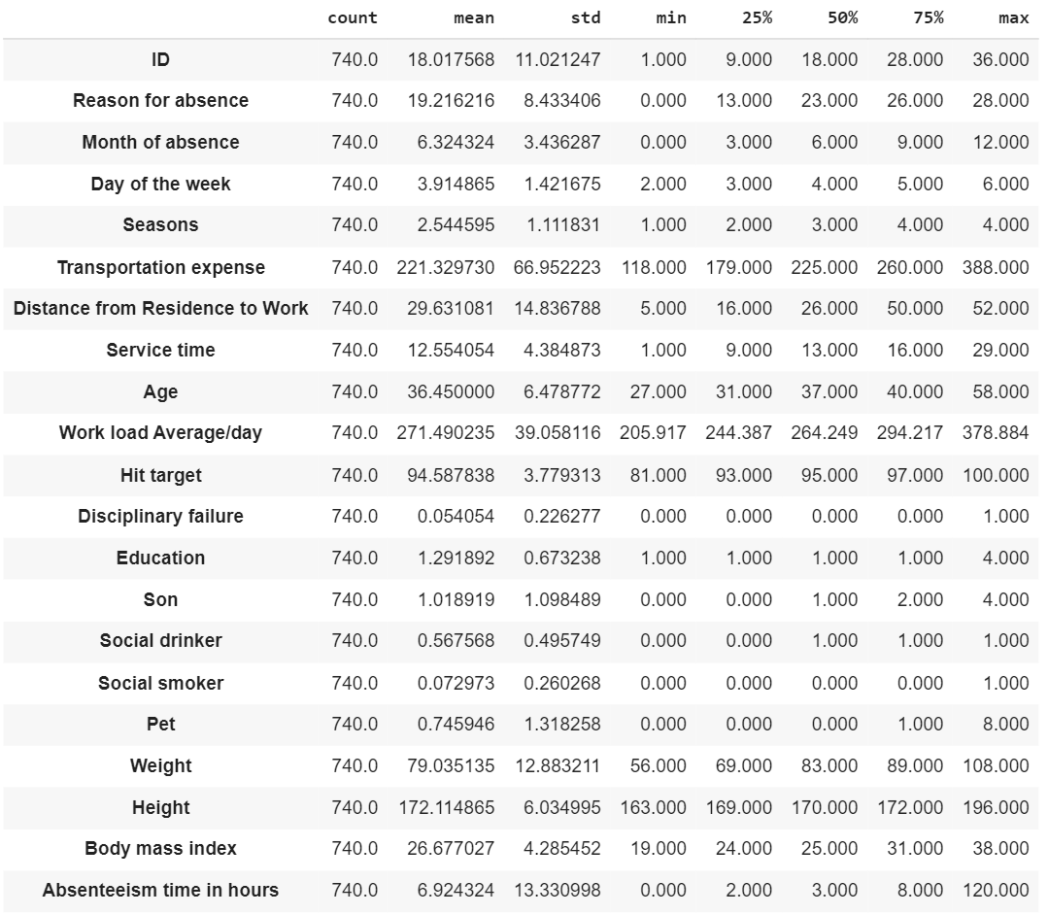
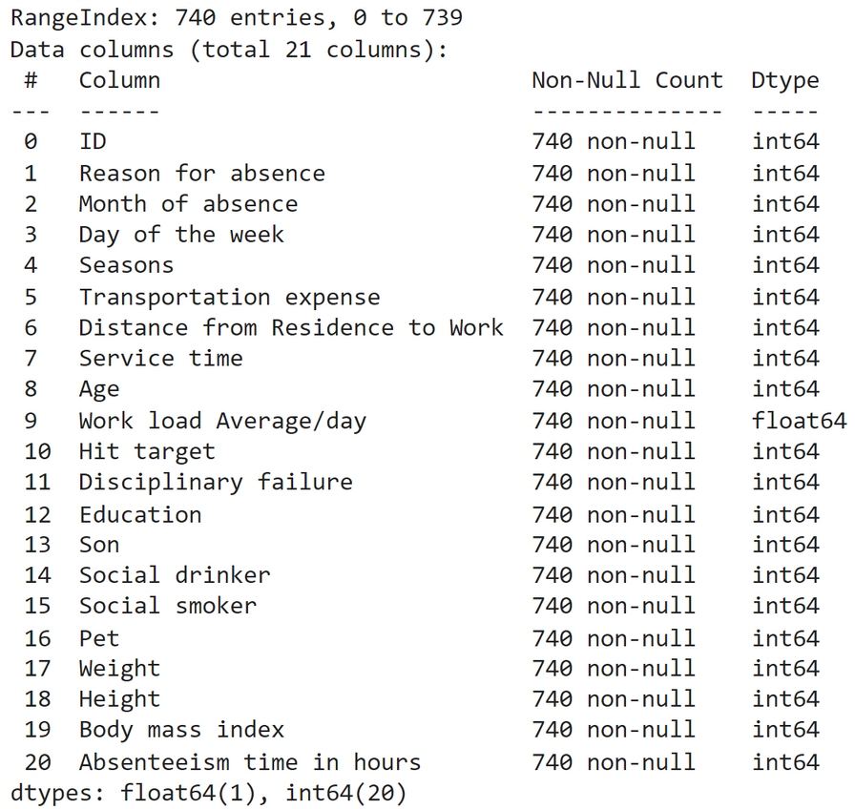
Análisis Exploratorio

Slide 4
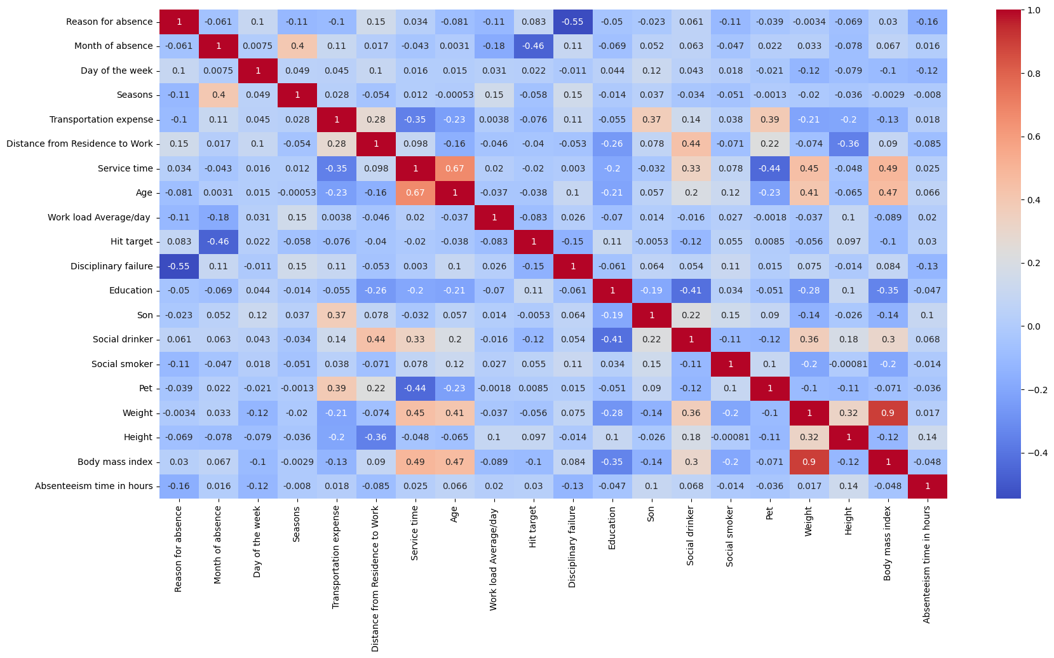

Slide 5
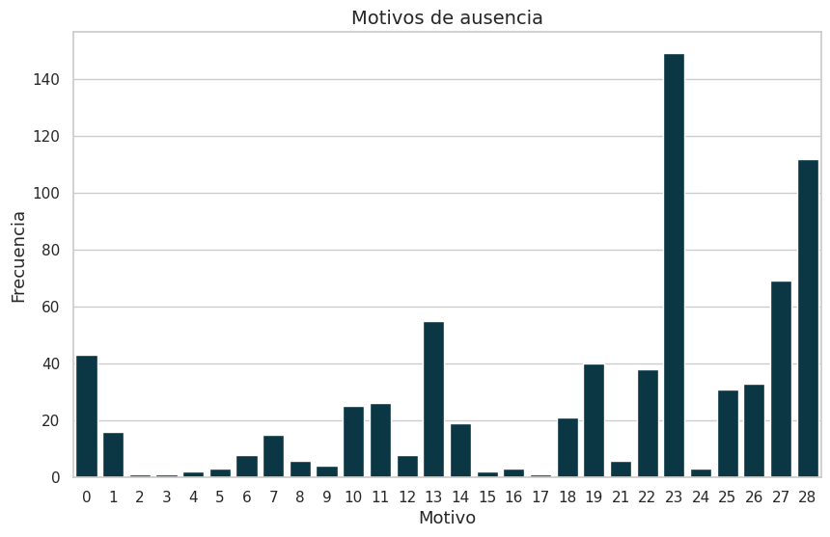
I Enfermedades infecciosas y parasitarias
II Neoplasias
III Enfermedades de la sangre y de los órganos hematopoyéticos y ciertos trastornos que afectan al mecanismo inmunológico
IV Enfermedades endocrinas, nutricionales y metabólicas
V Trastornos mentales y del comportamiento
VI Enfermedades del sistema nervioso
VII Enfermedades del ojo y anexos
VIII Enfermedades del oído y de la apófisis mastoides
IX Enfermedades del aparato circulatorio
X Enfermedades del aparato respiratorio
XI Enfermedades del aparato digestivo
XII Enfermedades de la piel y del tejido subcutáneo
XIII Enfermedades del sistema osteomuscular y del tejido conjuntivo
XIV Enfermedades del sistema genitourinario
XV Embarazo, parto y puerperio
XVI Ciertas afecciones originadas en el período perinatal
XVII Malformaciones congénitas, deformidades y anomalías cromosómicas
XVIII Síntomas, signos y hallazgos clínicos y de laboratorio anormales, no clasificados en otra parte
XIX Lesiones, envenenamientos y algunas otras consecuencias de causas externas
XX Causas externas de morbilidad y mortalidad
XXI Factores que influyen en el estado de salud y contacto con los servicios de salud.
XXII sin seguimiento del paciente
XXIII consulta médica
XXIV donación de sangre
XXV examen de laboratorio
XXVI ausencia injustificada
XXVII fisioterapia
XXVIII consulta dental

Slide 6
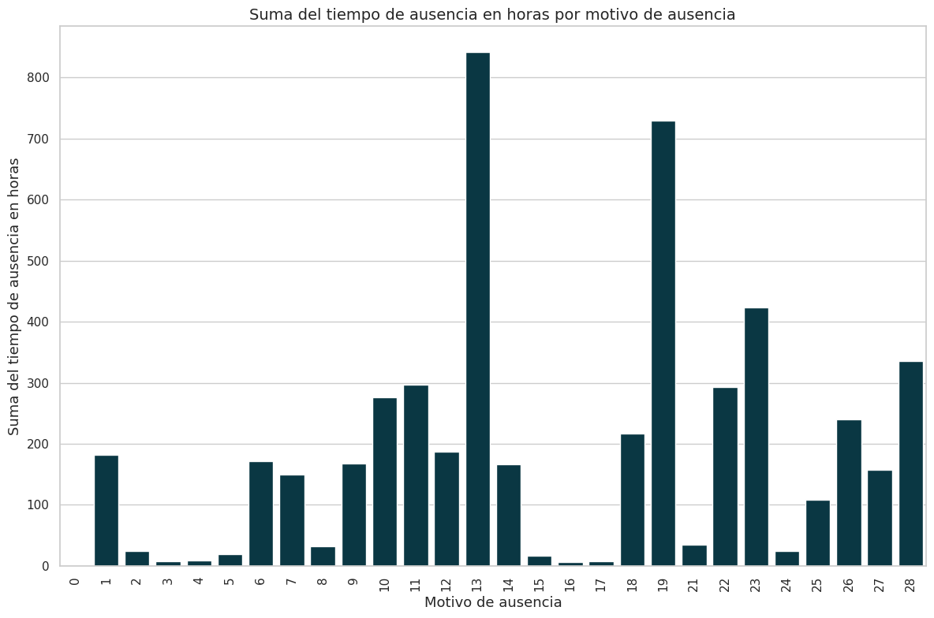
I Enfermedades infecciosas y parasitarias
II Neoplasias
III Enfermedades de la sangre y de los órganos hematopoyéticos y ciertos trastornos que afectan al mecanismo inmunológico
IV Enfermedades endocrinas, nutricionales y metabólicas
V Trastornos mentales y del comportamiento
VI Enfermedades del sistema nervioso
VII Enfermedades del ojo y anexos
VIII Enfermedades del oído y de la apófisis mastoides
IX Enfermedades del aparato circulatorio
X Enfermedades del aparato respiratorio
XI Enfermedades del aparato digestivo
XII Enfermedades de la piel y del tejido subcutáneo
XIII Enfermedades del sistema osteomuscular y del tejido conjuntivo
XIV Enfermedades del sistema genitourinario
XV Embarazo, parto y puerperio
XVI Ciertas afecciones originadas en el período perinatal
XVII Malformaciones congénitas, deformidades y anomalías cromosómicas
XVIII Síntomas, signos y hallazgos clínicos y de laboratorio anormales, no clasificados en otra parte
XIX Lesiones, envenenamientos y algunas otras consecuencias de causas externas
XX Causas externas de morbilidad y mortalidad
XXI Factores que influyen en el estado de salud y contacto con los servicios de salud.
XXII sin seguimiento del paciente
XXIII consulta médica
XXIV donación de sangre
XXV examen de laboratorio
XXVI ausencia injustificada
XXVII fisioterapia
XXVIII consulta dental

Slide 7
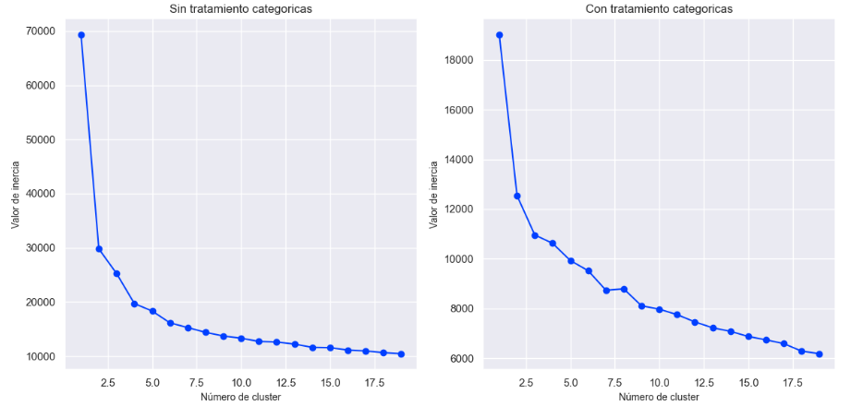
Algoritmos de Clusterin
Modelos
k-MEANS Dataset Escalado
K-óptimo
Gráfico de curva
El gráfico mostrará cómo varía la inercia a medida que aumenta el número de clusters..
No es clara la curva para identificar el codo, puede ser que este dataset no es el optimo para realizar este tipo de agrupaciones o algoritmos de clustering. Tambien la posibilidad tener variables que podrian influir en el posicionamiento de los puntos. La naturaleza de las variables que nos esten afectando.

Slide 8
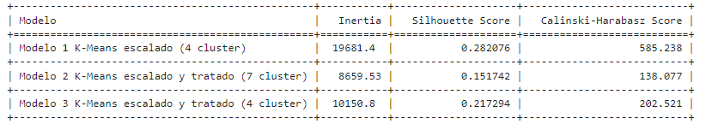
Modelos
Miremos la selección de k de manera automática para ambas listas
El valor óptimo de k para lista (sin tratamiento de categóricas) es: 4
El valor óptimo de k para lista2 (con tratamiento de categóricas) es: 7
Métricas de desempeño
El modelo 1, a pesar de tener una inercia muy alta en comparación a los otros modelos, presenta unas metricas de silueta y Calinski mayor. Por lo tanto tomaremos como referencia el primer modelo (con las variables numericas escaladas y sin tratamiento de las variables categoricas) y compararlo con los demas algoritmos.

Slide 9
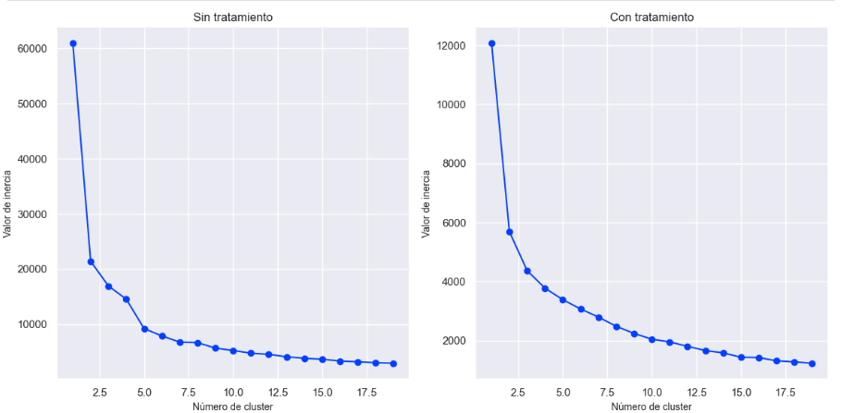
Algoritmos de Clusterin
k-MEANS Dataset Reducido
Selección K-óptimo
Modelos
Gráfico de curva
El gráfico mostrará cómo varía la inercia a medida que aumenta el número de clusters..

Slide 10
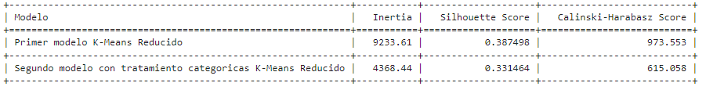
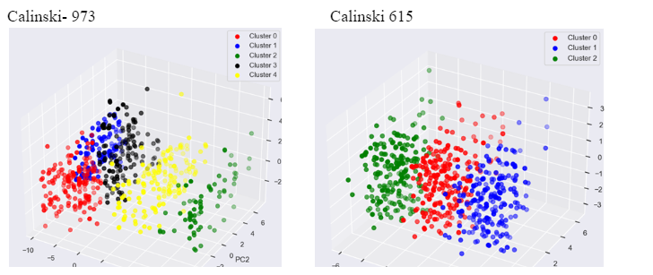
Miremos la selección de k de manera automática para ambas listas
Modelos
El valor óptimo de k para lista (sin tratamiento de categóricas) es: 5
El valor óptimo de k para lista2 (con tratamiento de categóricas) es: 3
Métricas de desempeño

Slide 11
Métricas de desempeño
Modelos
El segundo modelo con tratamiento de variables categóricas muestra una inercia más baja, lo que sugiere una mayor cohesión dentro de los clusters.
Sin embargo, el primer modelo tiene un mejor desempeño en términos de Silhouette Score y Calinski-Harabasz Score, lo que indica una mejor separación y estructura de los clusters.
El primer modelo con PCA reducido presenta una inercia mucho mejor en comparacion con el modelo de K-Means. Aumentando tambien en los resultados de silueta y Calinski. Y en comparacion con el modelo reducido con tratamiento de la variable categorica, a pesar de tener una inercia mayor, en las otras dos metricas es superior (aunque en silueta no es mucha la diferencia).
El primer modelo tiene un Calinski-Harabasz Score más alto (973.553) en comparación con el segundo modelo (615.058). Un mayor Calinski-Harabasz Score indica una mejor separación entre los clusters y una mejor cohesión dentro de los clusters.

Slide 12
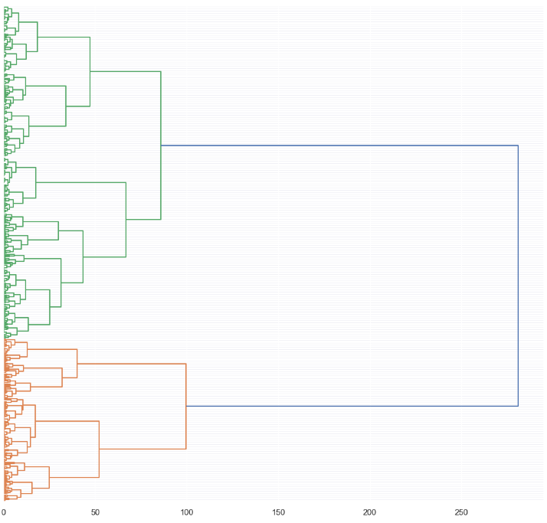
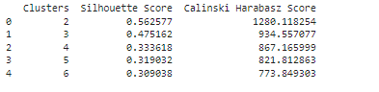
Algoritmos de Clusterin
Hierarchical Clustering
Modelos
El dendrograma muestra la estructura de agrupación jerárquica de los datos y sus ramas representan las fusiones de clusters y la altura en el eje e indica la distancia o similaridad entre los clusters que se fusionan, podemos decir que:
A medida que aumentamos el número de clusters, el Silhouette Score disminuye gradualmente, lo que indica una menor cohesión y separación entre los clusters.
El Calinski-Harabasz Score también disminuye al aumentar el número de clusters, lo que sugiere una menor separación y estructura en los clusters.
La mejor división parece ser entre 2 y 3 clusters, ya que tienen los Silhouette Score y Calinski-Harabasz Score más altos en comparación con 4, 5 y 6 clusters.

Slide 13
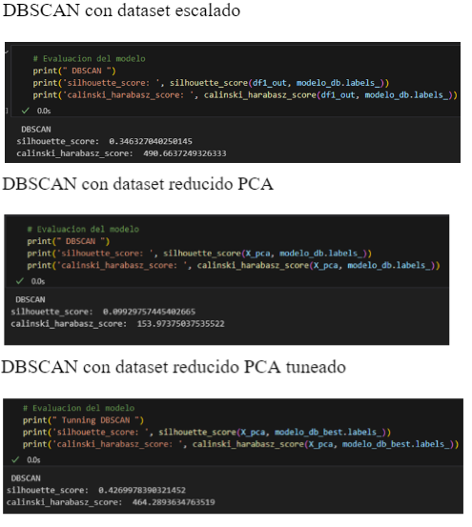
Algoritmos de Clusterin
DBSCAN
Modelos
Ajustar los hiperparámetros de los modelos de clustering puede tener un impacto significativo en su rendimiento, y es crucial para obtener resultados más precisos y útiles en el análisis de datos.
Modelo | Silhouette Score | Calinski-Harabasz Score
DBSCAN reducido PCA | 0.099 | 153.974
DBSCAN reducido PCA Tuning | 0.427 | 464.289
DBSCAN escalado | 0.346 | 490.664

Slide 14
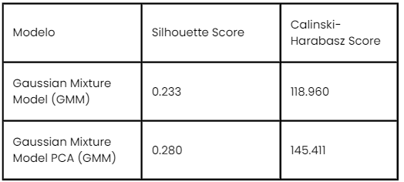
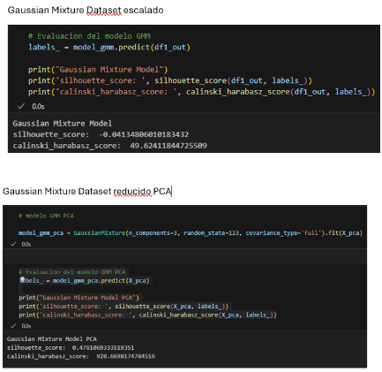
Algoritmos de Clusterin
Gaussian Mixture Dataset reducido
Modelos
El modelo GMM con PCA tiene un Silhouette Score más alto (0.280) que el modelo GMM sin PCA (0.233). Esto indica que la distancia media entre las muestras de un cluster y las de los clusters vecinos es mayor en el modelo con PCA, lo que sugiere una mejor separación y cohesión de clusters.
Similarmente, el modelo GMM con PCA obtiene un Calinski-Harabasz Score más alto (145.411) en comparación con el modelo GMM sin PCA (118.960). Este puntaje más alto indica una estructura de clusters más densa y separada en el modelo con PCA.

Slide 15
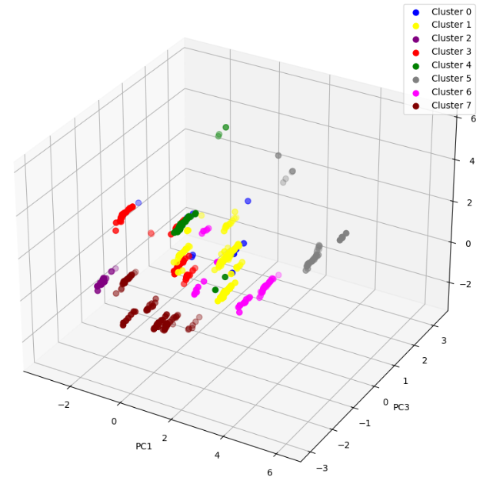
Algoritmos de Clusterin
Gaussian Mixture Dataset
Visualización 3D clusters (8)
Modelos
Permite identificar la separación y agrupación de las muestras en el espacio de características reducido
El modelo GMM con PCA ha logrado una buena separación y agrupación de las muestras en clusters distintos en el espacio reducido de PCA, como se evidencia en los puntajes de evaluación y la visualización 3D de los clusters.

Slide 16



Evaluación y Análisis del modelo seleccionado
df1_out = Dataset sin outliers escalado (Con todas las variables categóricas sin tratamiento y variables numéricas escaladas)

Slide 17
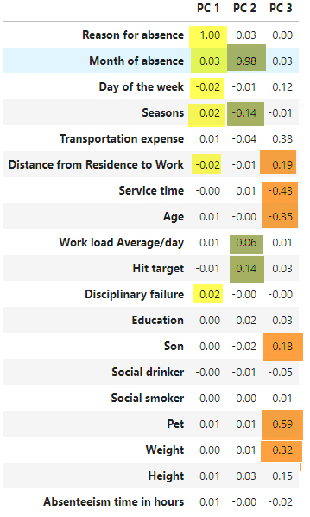
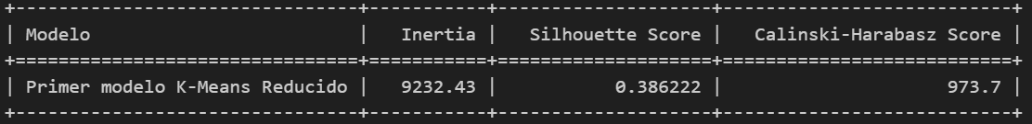
Reducción de la dimensionalidad con 3
componentes principales.
Importancia de las variables según componente:

Slide 18
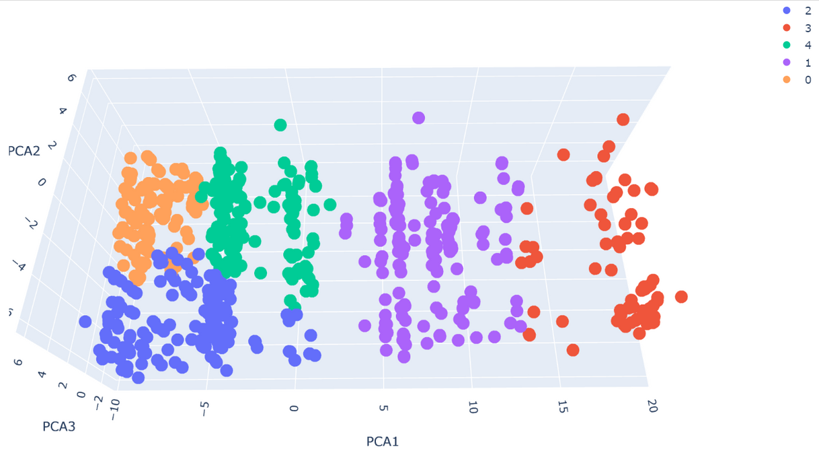
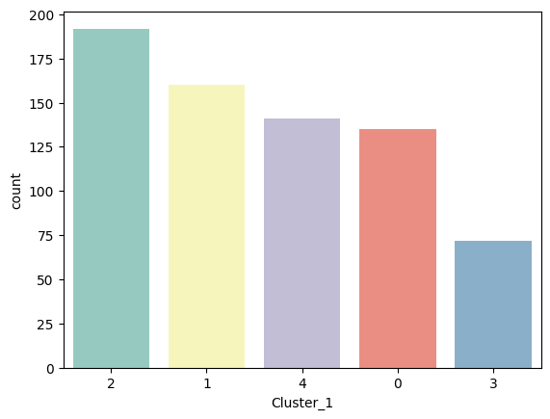
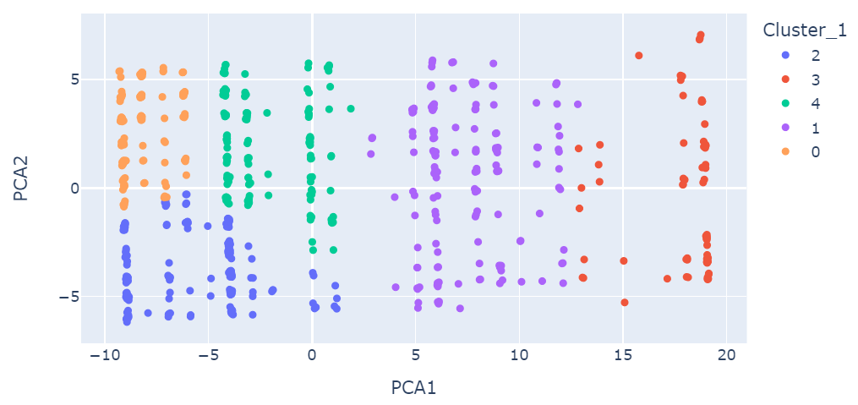
Composición del clúster

Slide 19
Clúster | Descripción
Cluster 0 | La razón de ausencia corresponde a fisioterapia y consulta dental con 34% y 42.9 % respectivamente.Mes de ausencia significativa entre los tres primeros meses (enero, febrero y marzo) y registrados los viernes en su mayor proporción.En la estación de otoño se registra con un 54%.Presentan una edad de 38 años.El gasto en transporte en promedio está alrededor de 200 UM (unidades monetarias).El ausentismo se caracteriza alrededor de las 2 horas en la mayor parte de los registros.
Cluster 1 | La razón de ausencia corresponde a enfermedades del sistema osteomuscular y del tejido conjuntivo con un 33.7%Las ausencias en mayor proporción entre los meses de marzo y junio. Con día más significativo los lunes.La mayoría tienen alrededor de 28 años, pero también presenta gran proporción en 37 y 38 años.El gasto en transporte en promedio está alrededor de 222 UM (unidades monetarias).El ausentismo se caracteriza alrededor de las 8 horas en la mayor parte de los registros.
Cluster 2 | La razón de ausencia corresponde a consulta médica representado en un 44.3% y consulta dental de un 26%.Ausencias concentradas en los últimos 5 meses desde agosto a diciembre. Siendo los martes con la mayor proporción.Se presenta en la estación de primavera con un 60%.La mayor cantidad tienen una edad de 28 años, pero su promedio oscila entre los 36 y 40 años.El gasto en transporte en promedio es alrededor de 227 UM (unidades monetarias).El ausentismo se caracteriza de 1 a 8 horas, con un promedio de 4.9 horas.
Cluster 3 | No presenta razón de ausencia en 59.7 %, seguido de enfermedades infecciosas y parasitarias con un 22.2 %.Ausencias registradas en el mes de octubre, con el miércoles de día de mayor proporción.Estan en esta agrupación se concentran los que tienen fallos disciplinarios.El rango de edad oscila entre los 36 y 50 años.El gasto en transporte en promedio es alrededor de 241 UM (unidades monetarias).No registran horas de ausentismo.
Cluster 4 | La razón de ausencia corresponde a consulta médica y lesiones, envenenamientos y algunas otras consecuencias de causas externas con un 40% y 23% respectivamente.Las ausencias en mayor proporción entre los meses de marzo y julio. Distribuidos todos los días de la semana.Presentan una edad de 28 años.El gasto en transporte en promedio es alrededor de 233 UM (unidades monetarias).El ausentismo se caracteriza de 2 a 8 horas, con un promedio de 7 horas.
Interpretación

Slide 20


Conclusiones
1 Los algoritmos de clustering como K-Means y DBSCAN presentan desafíos para identificar la estructura subyacente en los datos de ausentismo laboral, requiriendo un enfoque más exhaustivo.
2. La reducción de dimensionalidad mediante PCA permite explicar hasta un 88% de la varianza en los datos, simplificando su estructura e facilitando la interpretación de los resultados de clustering.
3. Los clusters identificados revelan patrones distintivos de ausentismo laboral en cuanto a razones, momento, duración y características demográficas/laborales, proporcionando información valiosa para comprender las causas y diseñar estrategias de gestión y prevención efectivas.

Slide 21

Realizar análisis adicionales, como encuestas y exploración de factores externos, para profundizar en la comprensión de las causas subyacentes del ausentismo laboral identificado en los clusters.
Implementar un monitoreo continuo del ausentismo utilizando herramientas analíticas y métricas relevantes, permitiendo detectar tendencias emergentes y tomar medidas preventivas de manera proactiva.
Desarrollar estrategias de intervención personalizadas, como programas de bienestar, capacitación y políticas flexibles, dirigidas a grupos específicos de empleados según los patrones identificados en los clusters.
Recomendaciones

Slide 22
Referencias
[1] M. A. Llano-Restrepo, “Redacción y publicación de artículos científicos,” Ing. y Compet., vol. 8, no. 2, pp. 112–127, 2006.
[2] Datos del conjunto de datos "Absenteeism at Work", disponible en: https://archive.ics.uci.edu/dataset/445/absenteeism+at+work

